Slide 1
به نام خداوند جان و خرد
موضوع:
ارتش جمهوری اسلامی ایران

Slide 2
ارتش جمهوری اسلامی ایران:
پیکره اصلی نیروهای مسلح ایران را تشکیل می‌دهد. وظیفه اصلی ارتش «حفاظت از استقلال و تمامیت ارضی کشور»
است.امروزه ارتش ایران از ۴ نیروی زمینی، پدافند هوایی، نیروی دریایی، نیروی هوایی و قرارگاه پدافند هوایی
خاتم الانبیا (آجا) تشکیل می‌شود که به‌همراه سازمان شبه نظامی سپاه پاسداران انقلاب اسلامی و نیروی انتظامی،
مجموعه نیروهای مسلح ایران را شکل می‌دهند. فرماندهی کل ارتش را سید عبدالرحیم موسوی برعهده دارد.
پیشینه شکل‌گیری ارتش در ایران، به سال ۱۲۹۹ و تأسیس ارتش شاهنشاهی ایران توسط رضاشاه پهلوی بازمی‌گردد.
این سازمان در پی وقوع انقلاب سال ۱۳۵۷، ابتدا به ارتش ملی ایران، سپس به ارتش جمهوری اسلامی ایران، تغییر
نام داد.

Slide 3
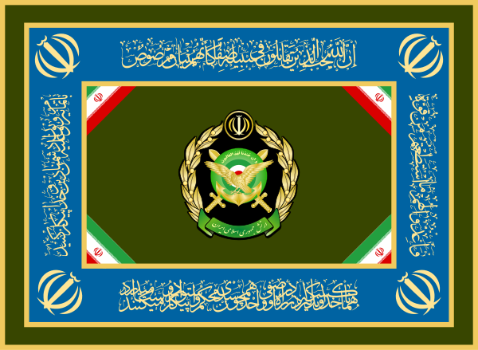
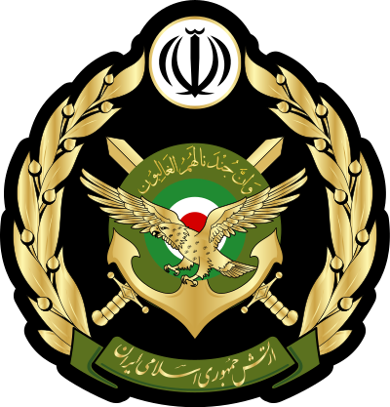
پرچم و نشان ارتش ایران:
پرچم:
نشان:

Slide 4
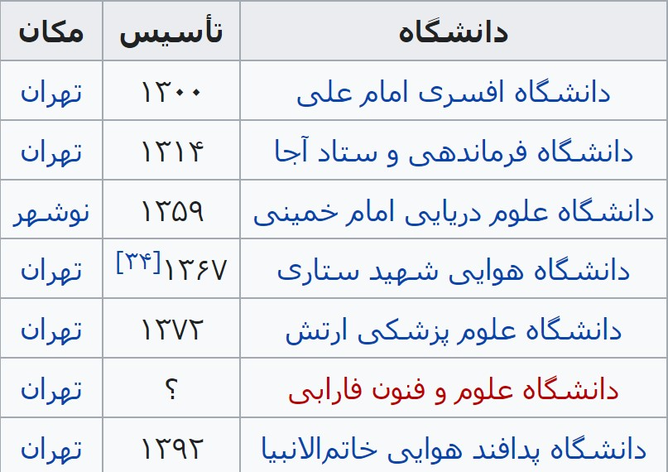
دانشگاه های ارتش:

Slide 5
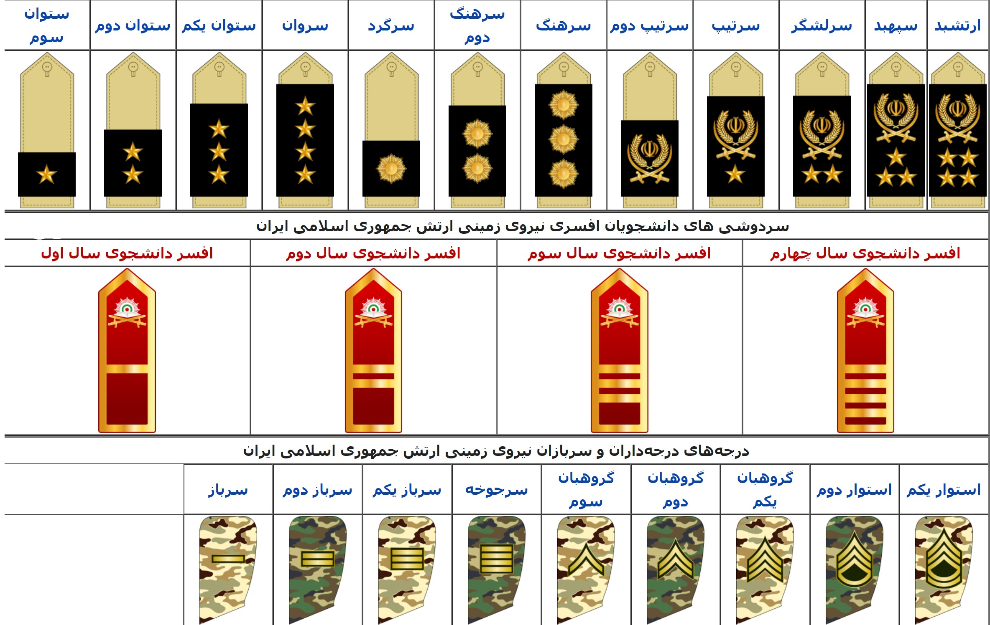
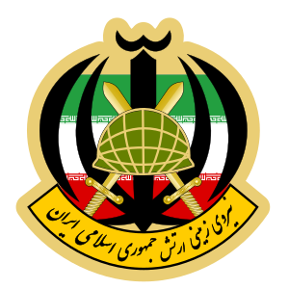
نشان و درجات نیروی زمینی ارتش(نزاجا):
درجات: نشان:

Slide 6
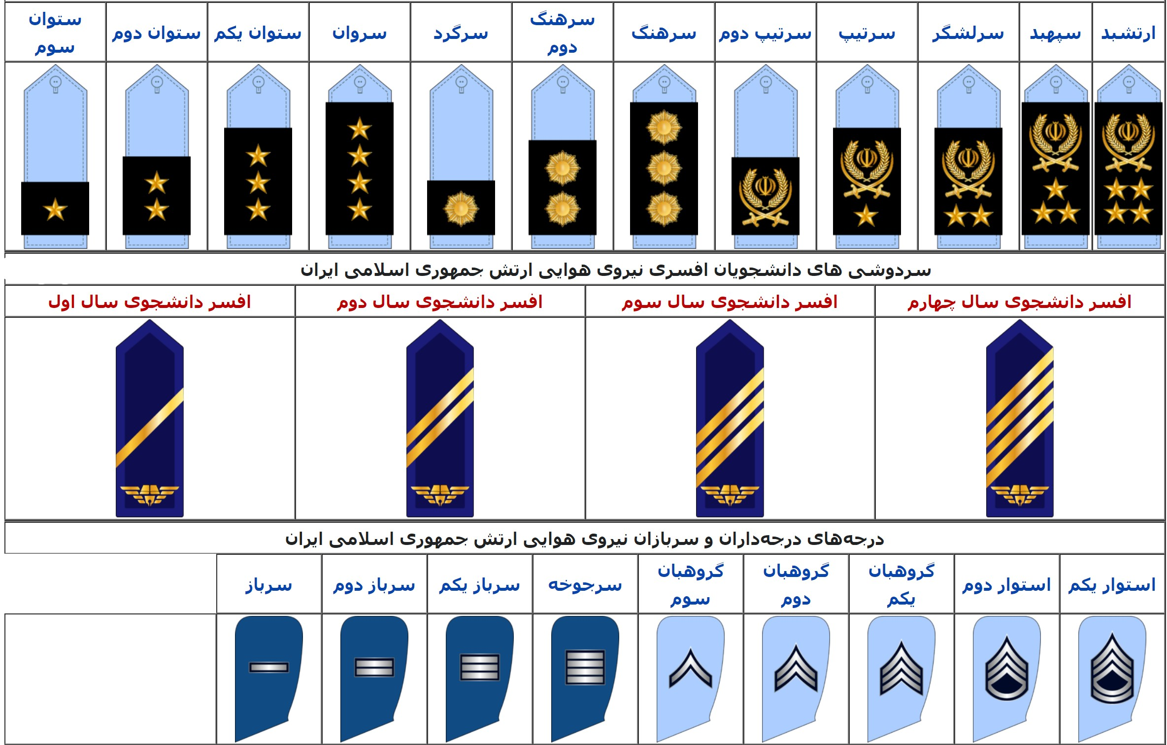
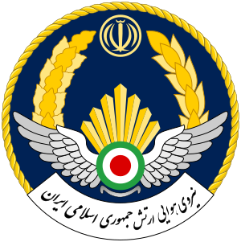
نشان و درجات نیروی هوایی ارتش(نهاجا):
درجات: نشان:

Slide 7
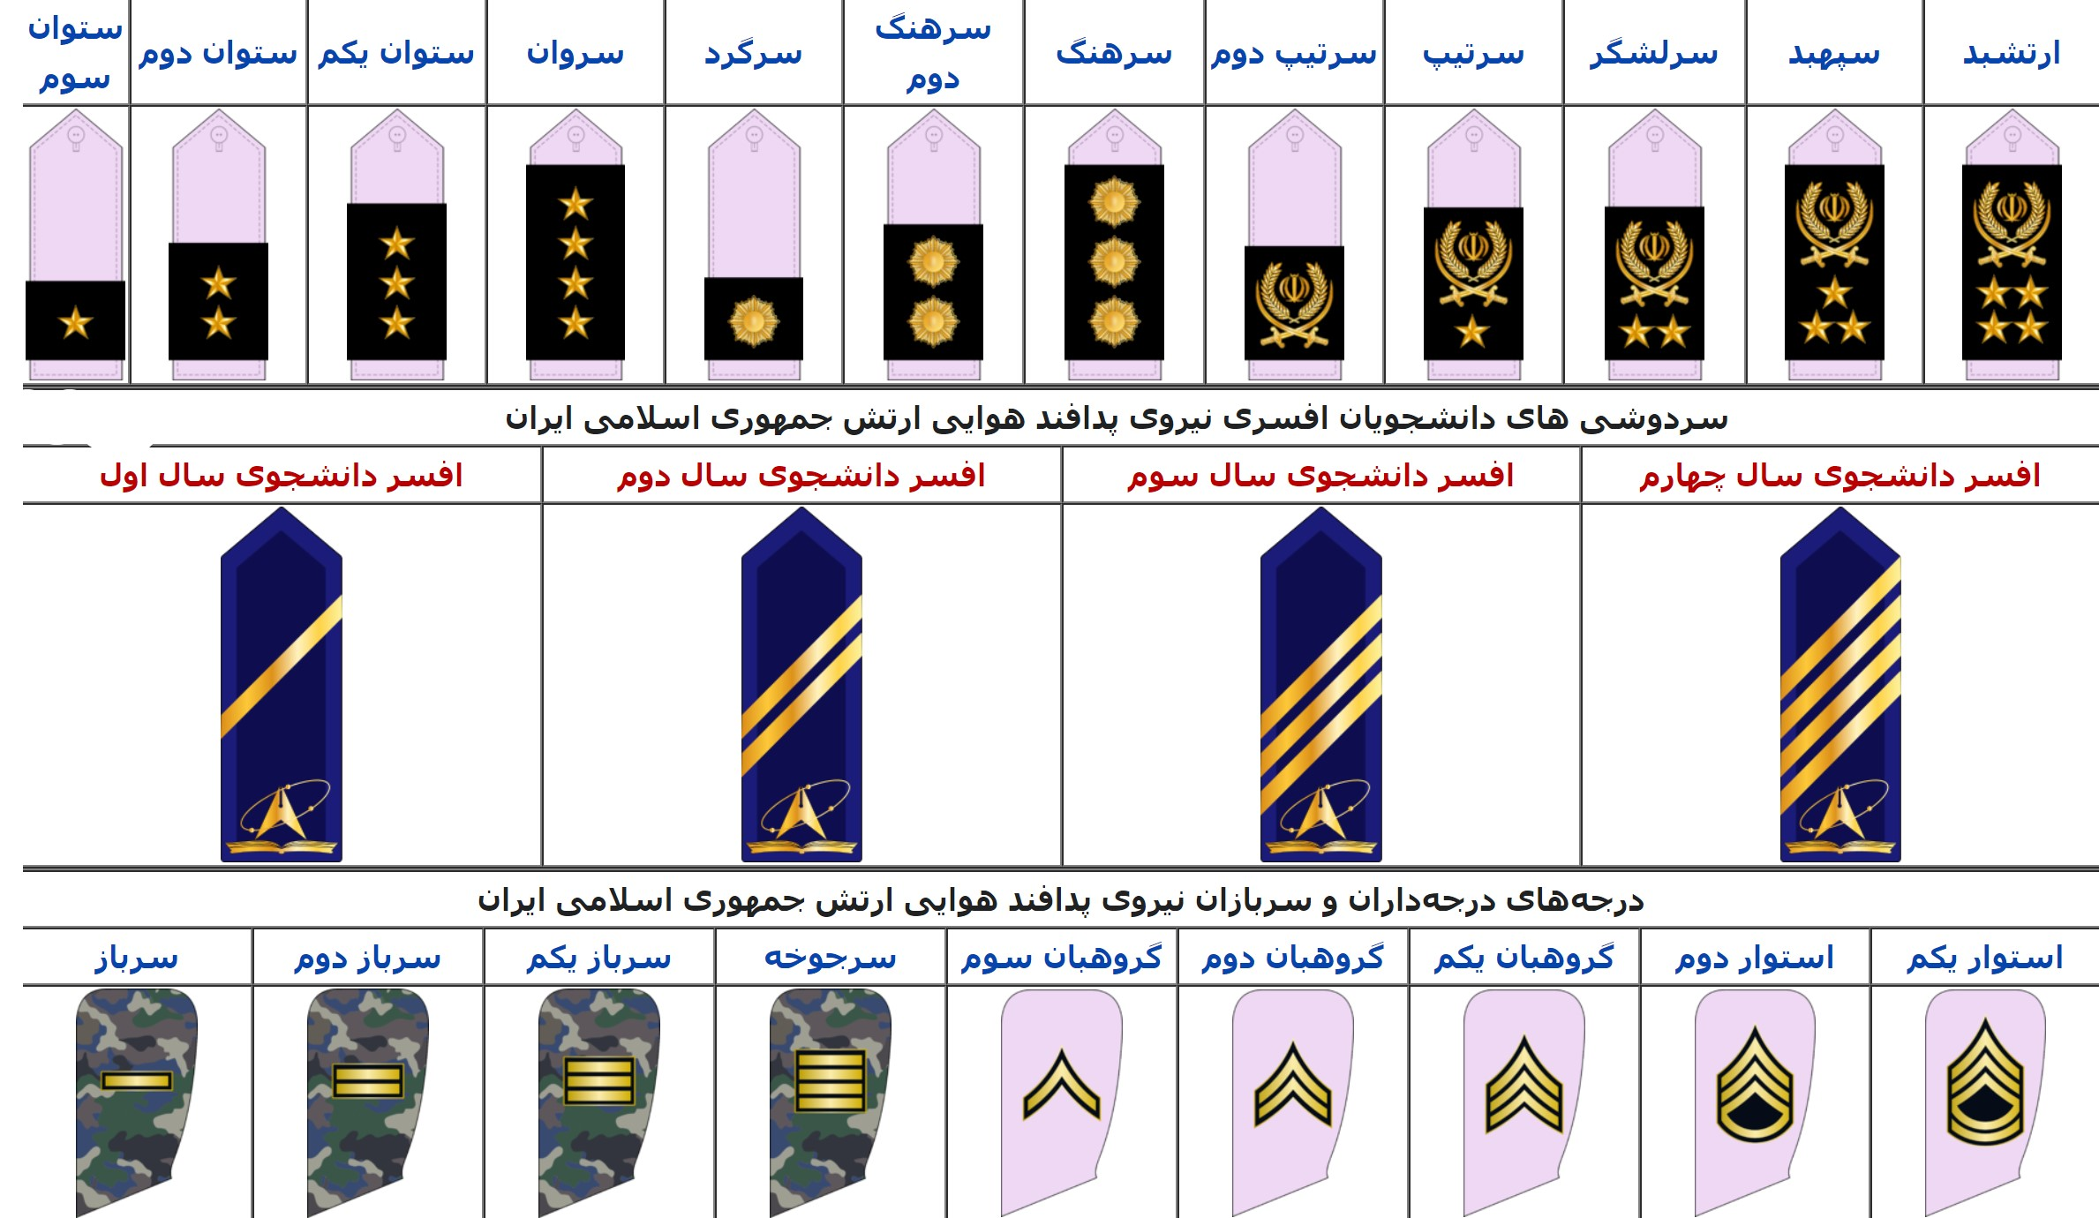
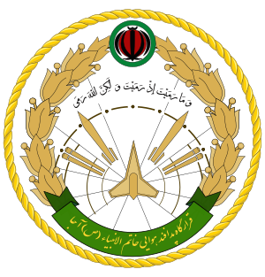
نشان و درجات نیروی پدافندارتش(پداجا):
درجات: نشان:

Slide 8
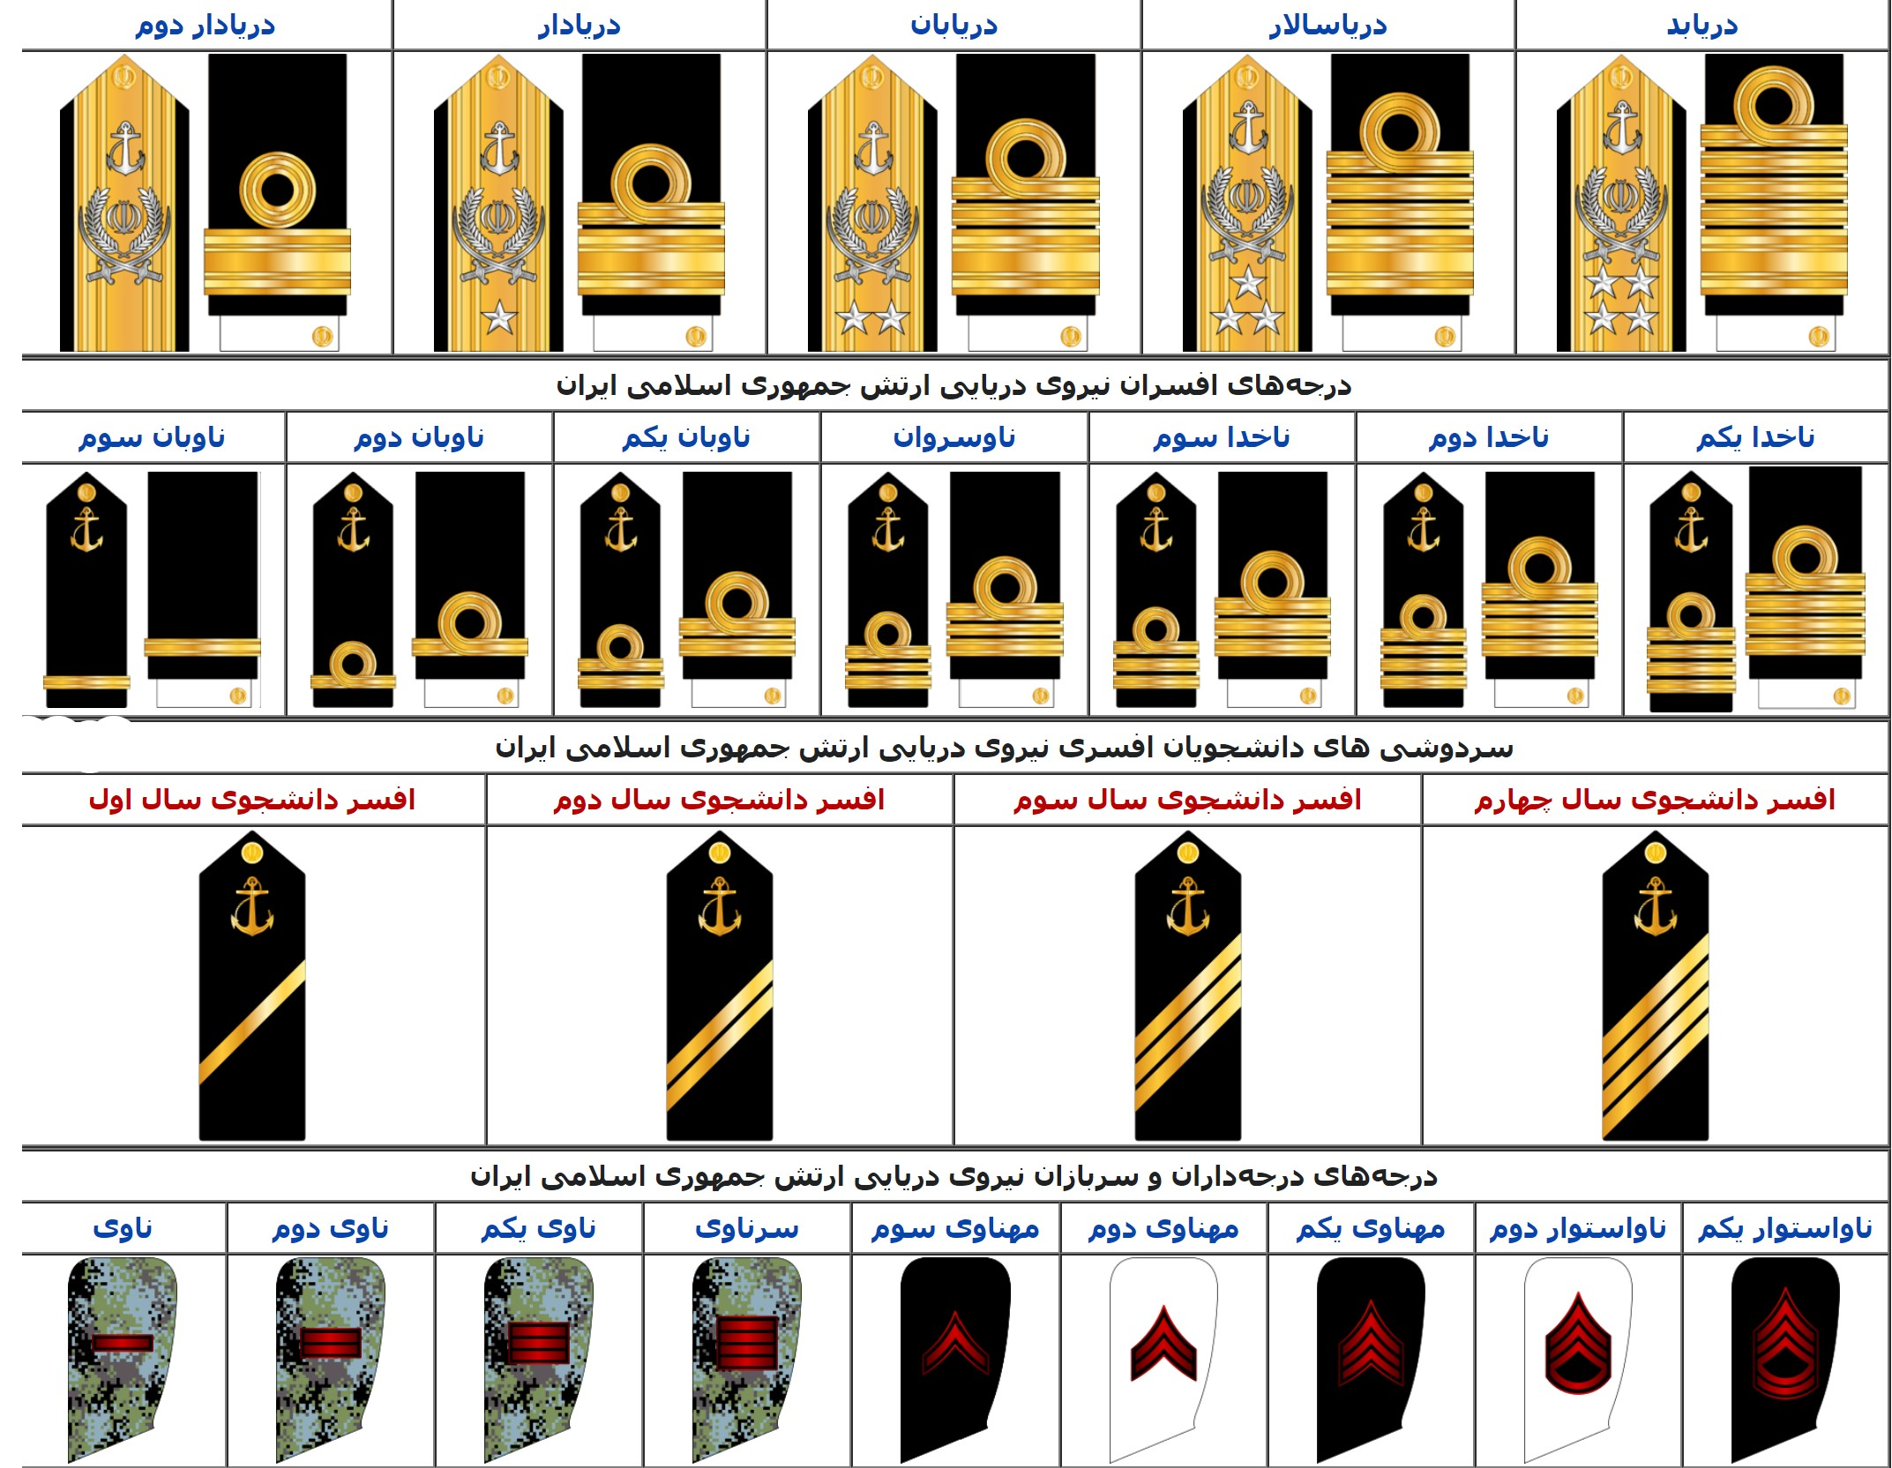
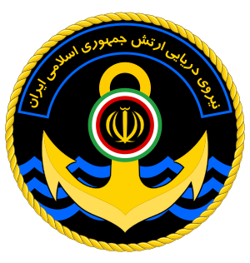
نشان و درجات نیروی دریایی ارتش(نداجا):
درجات: نشان:

Slide 9
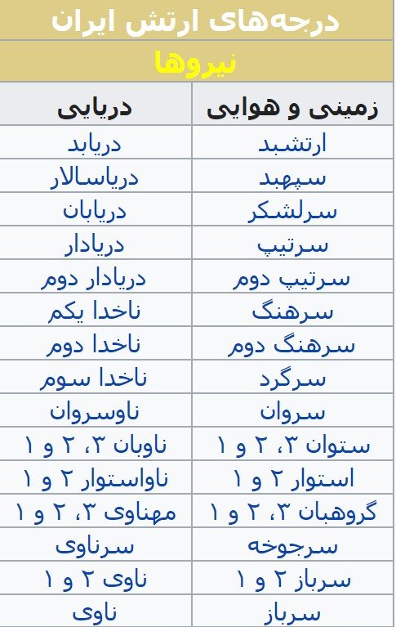
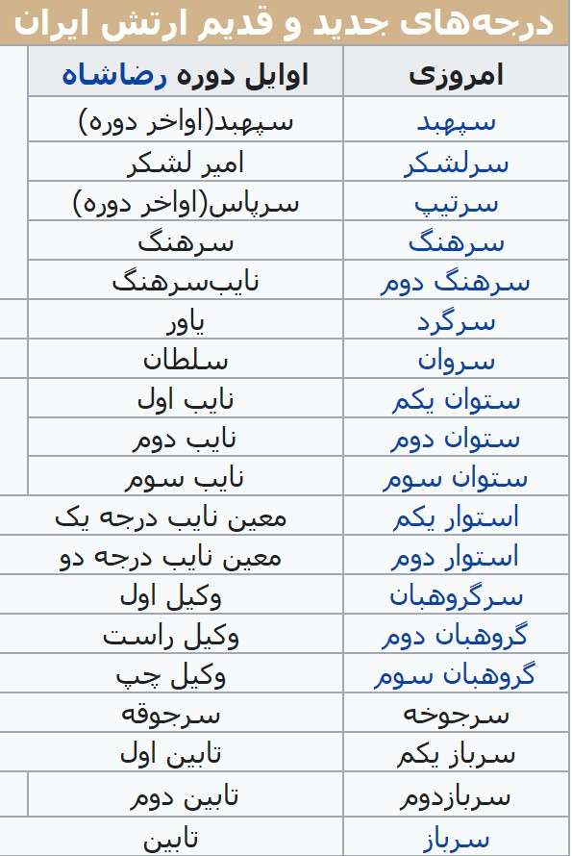
درجات کلی ارتش:

Slide 10
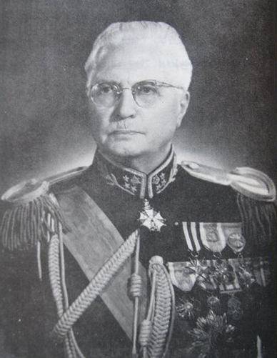
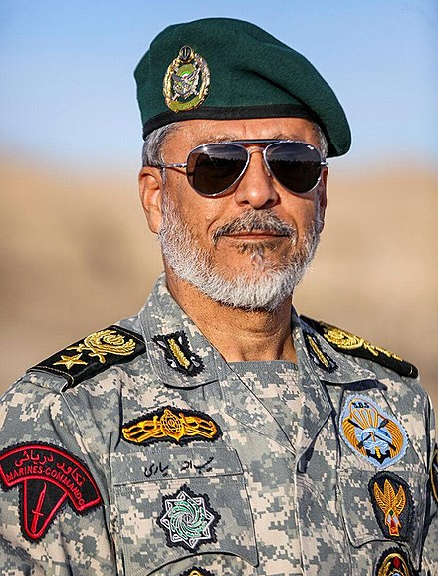
اولین رئیس ستاد ارتش و رئیس کنونی:
اولین:
سپهبد امان‌الله میرزا جهانبانی
کنونی:
دریادارحبیب‌الله سیاری

Slide 11
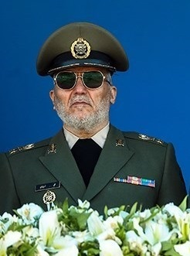
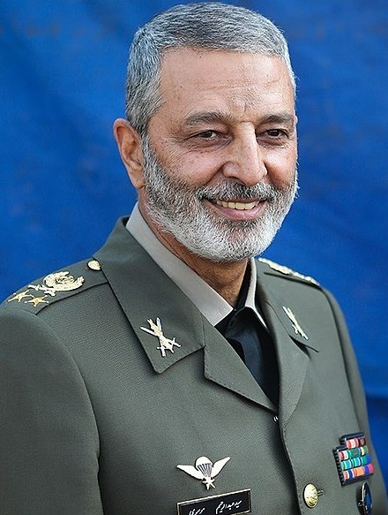
فرمانده کل ارتش:
اولین:
سرلشگرعلی شهبازی
کنونی:
سرلشگر سید عبدالرحیم موسوی

Slide 12
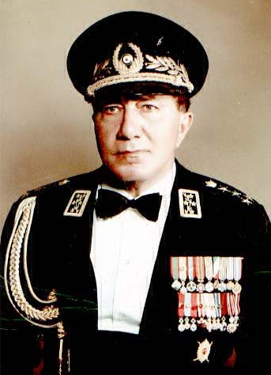
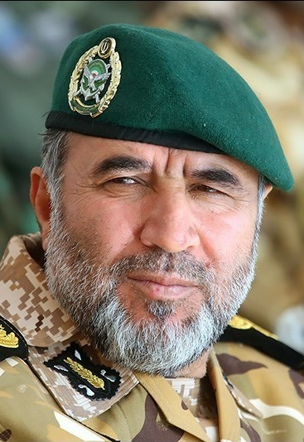
فرمانده نیروی زمینی ارتش:
اولین:
ارتشبد حسین معتمدی منوچهری تنکابنی
کنونی:
سرتیپ کیومرث حیدری

Slide 13
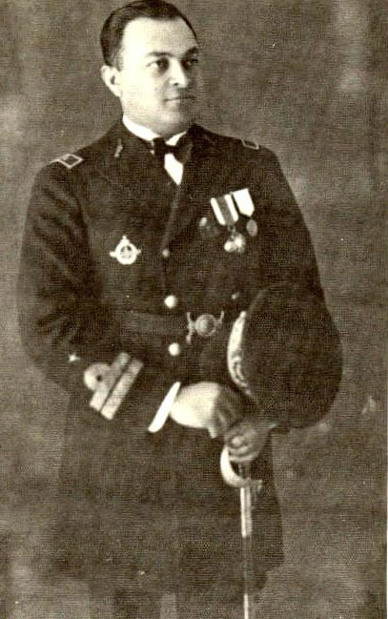
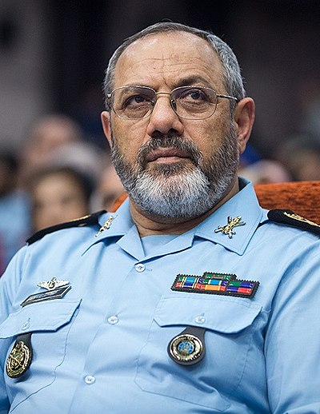
فرمانده نیروی هوایی ارتش:
اولین:
سرلشگر احمد نخجوان
کنونی:
سرتیپ عزیز نصیرزاده

Slide 14
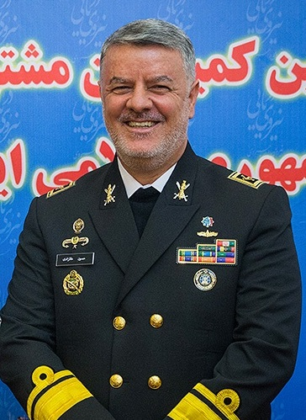
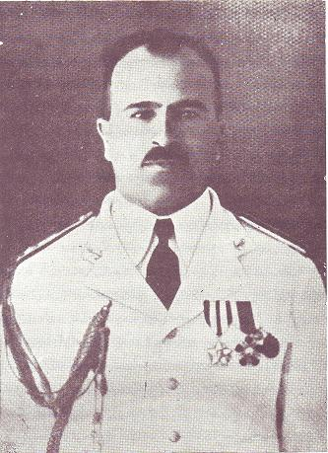
فرمانده نیروی دریایی ارتش:
اولین:
دریابان غلامعلی بایندر
کنونی:
دریادار حسین خانزادی

Slide 15
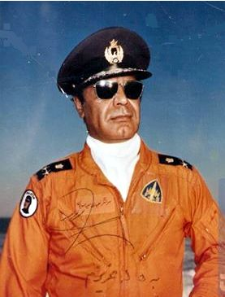
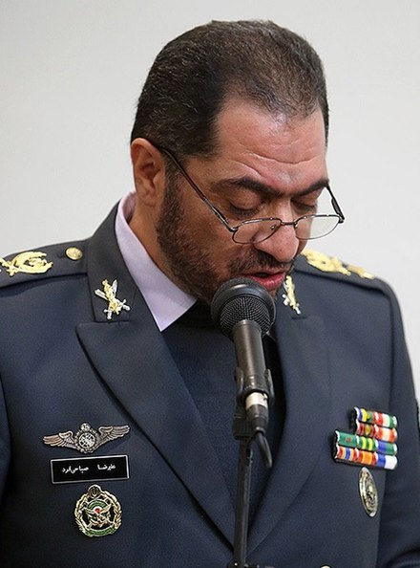
فرمانده نیروی پدافند ارتش:
اولین:
سپهبد سید سعید مهدیون
کنونی:
سرتیپ علیرضا صباحی‌فرد

Slide 16
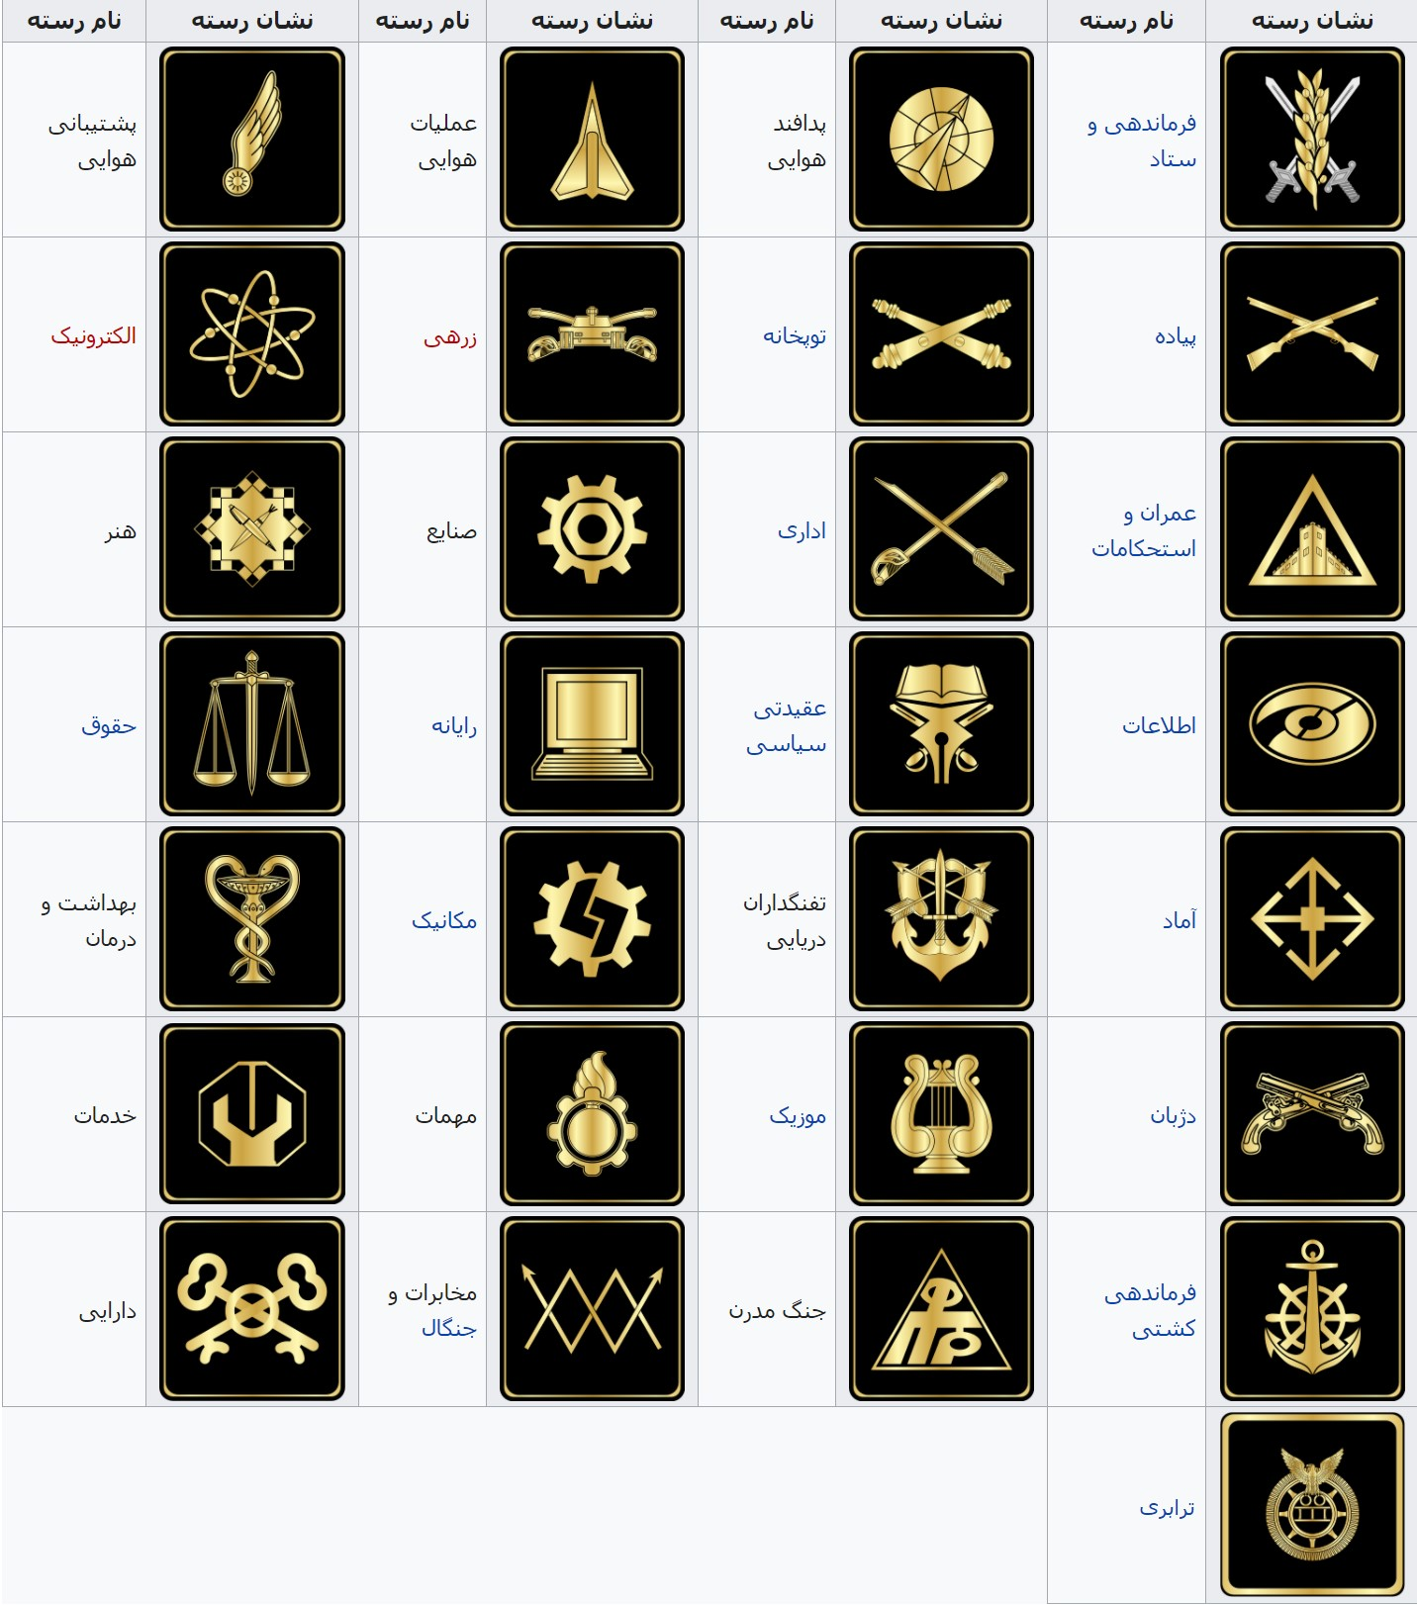
رسته های ارتش:

Slide 17
پایان
گرداورنده:
امین جوان الماسی

